Slide 1
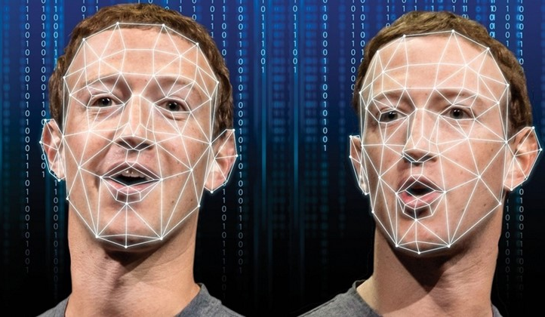

DEEP FAKE
QUESTÕES ÉTICAS CONTEMPORÂNEAS
Envolvidos: Alysson Lucas, Bruno de Andrade, Felipe Soares, Paulo Henrique, Yan Rodrigues.
Russas - 2020.1

Slide 2
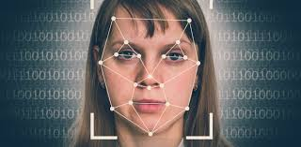
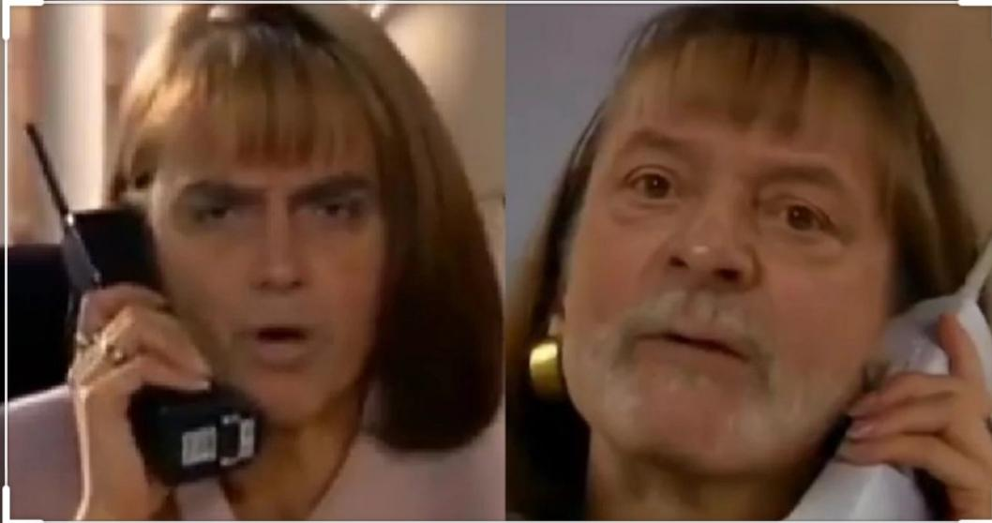
INTRODUÇÃO
O que é deepfake?
Como é feito?

Slide 3
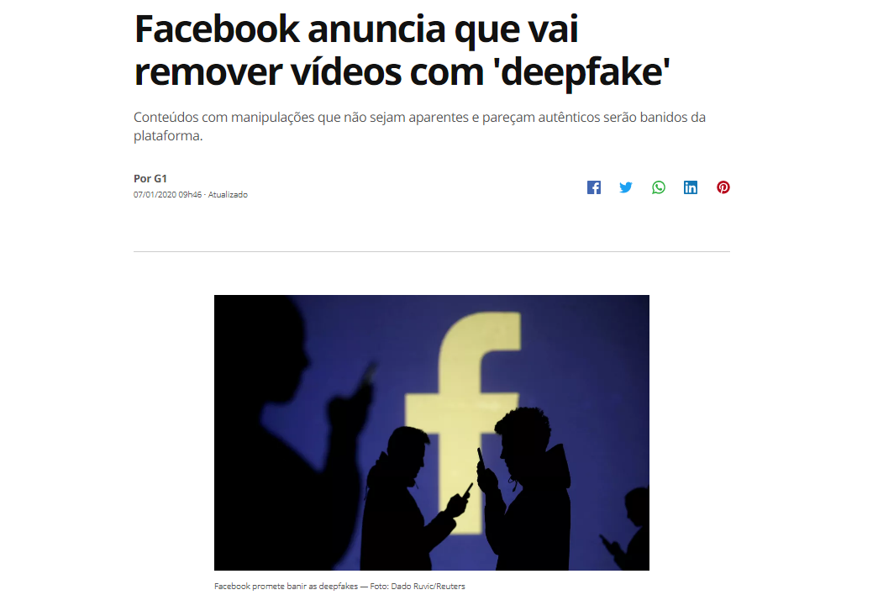
NOTÍCIAS
96% dos vídeos de deepfake têm conteúdo pornográfico. - Por Paulo Alves para TechTudo.
Mulheres são principal alvo.
Deepfake aparece em sátiras, golpes e em ataques políticos.

Slide 4
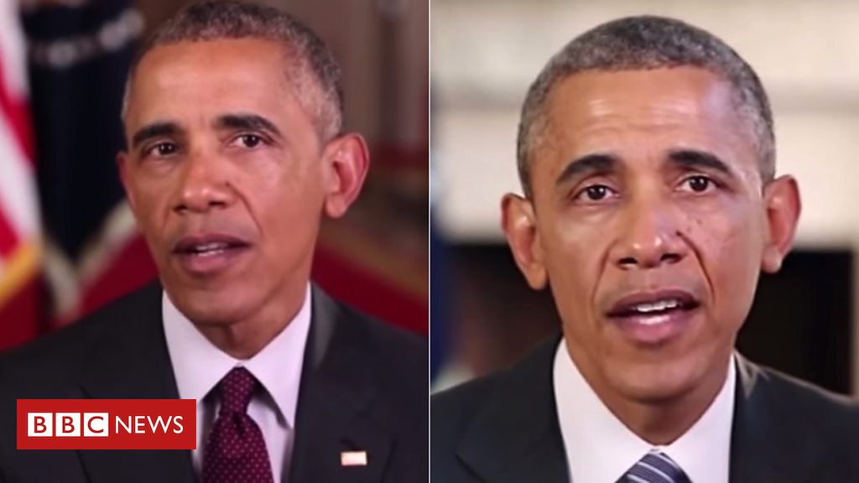
EXEMPLO DE DEEPFAKE I
Obama falso criado usando a ferramenta AI para fazer discursos falsos
Pesquisadores da Universidade de Washington produziram um ex-presidente fotorealista dos EUA, Barack Obama.
A inteligência artificial foi usada para modelar com precisão como Obama move a boca quando fala.
Sua técnica lhes permite colocar qualquer palavra na boca sintética de Barack Obama.

Slide 5
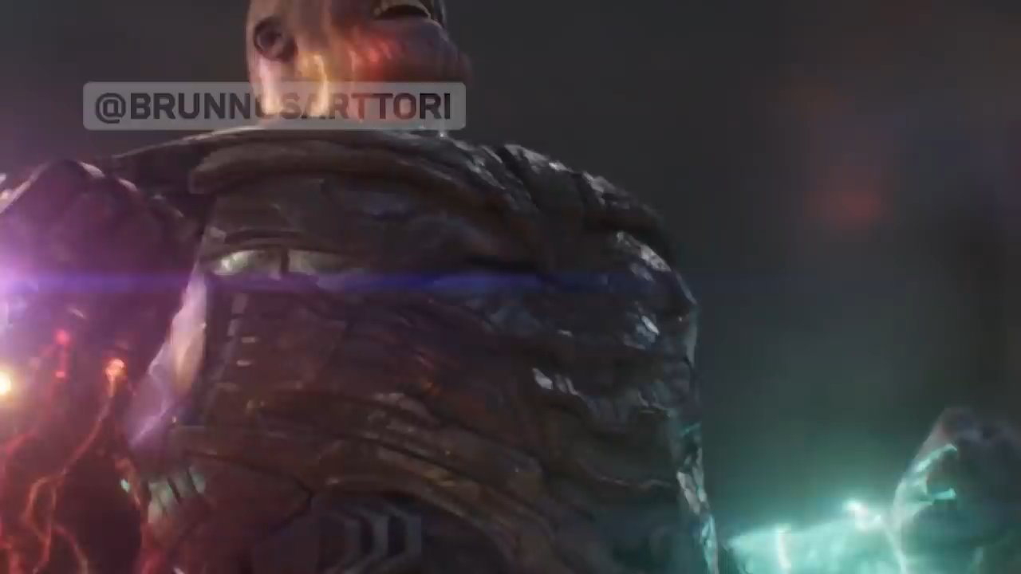
EXEMPLO DE DEEPFAKE II

Slide 6
UTILIZAÇÕES DO DEEPFAKE
Poderemos utilizar vídeos como forma de provar a inocência ou culpa em um crime?
Uso em pornografia;
Manipulação política;
Golpes, fraudes, difamação,
chantagens e identidade roubada;
Gerar discurso de ódio por meio de vídeos;
Utilização no mundo dos games;
Reconstrução Facial;
Produções cinematográficas, com personagens já falecidos;
Novos episódios do chaves.
Paul Walker - Velozes e Furiosos 7.

Slide 7
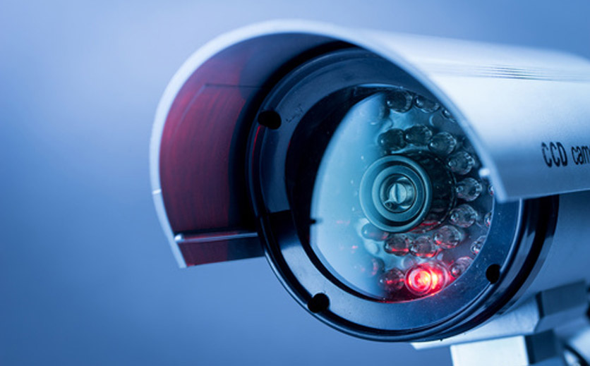
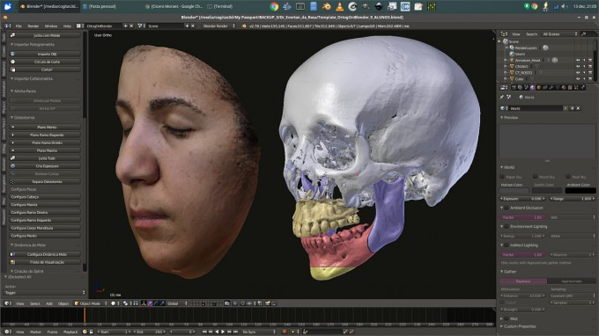
SITUAÇÃO HIPOTÉTICA

Slide 8
REFERÊNCIAS
BATTAGLIA, R. Afinal o que são deepfakes?. Super Interessante, 2020. Disponível em: https://super.abril.com.br/tecnologia/afinal-o-que-sao-deepfakes/ Acesso em: 7 de mar. de 2020.
Exposing DeepFake Videos By Detecting Face Warping Artifacts Yuezun Li, Siwei Lyu Computer Science Department University at Albany, State University of New York, USA; Disponível em: http://openaccess.thecvf.com/content_CVPRW_2019/papers/Media%20Forensics/Li_Exposing_DeepFake_Videos_By_Detecting_Face_Warping_Artifacts_CVPRW_2019_paper.pdf/. Acesso em: 8 de mar. de 2020.
CABRAL, Isabela. O que é deepfake? Inteligência artificial é usada pra fazer vídeo falso. TechTudo, 28 de jul. de 2018. Disponível em: https://www.techtudo.com.br/noticias/2018/07/o-que-e-deepfake-inteligencia-artificial-e-usada-pra-fazer-videos-falsos.ghtml. Acesso em: 8 de mar. de 2020.
Fake Obama created using AI tool to make phoney speeches. Disponível em: https://www.bbc.com/news/av/technology-40598465/fake-obama-created-using-ai-tool-to-make-phoney-speeches. Acesso em: 10 de mar. de 2020.

